Slide 1

L'UNITÉ PAR L'HUMILITÉ
Leçon 4 pour le 24 janvier 2026

Slide 2
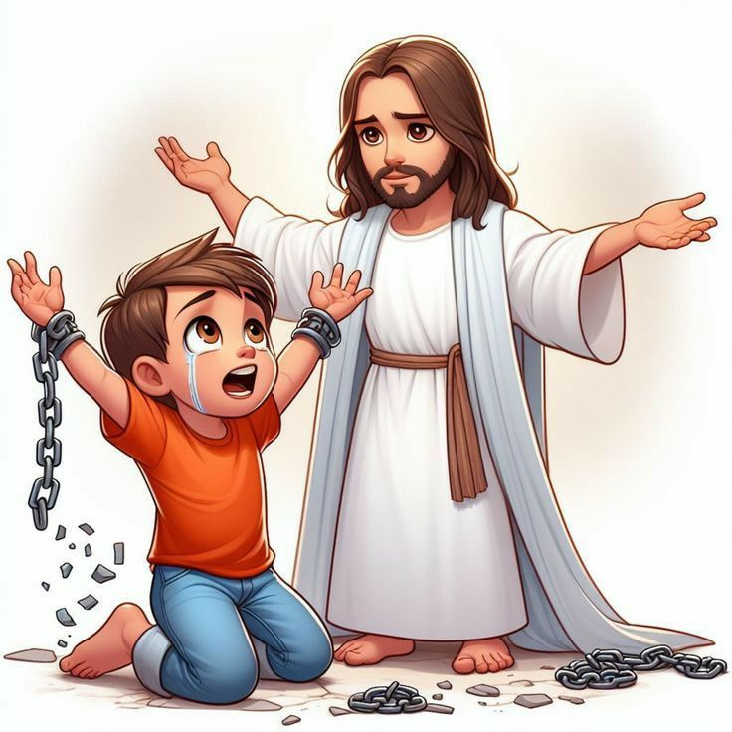
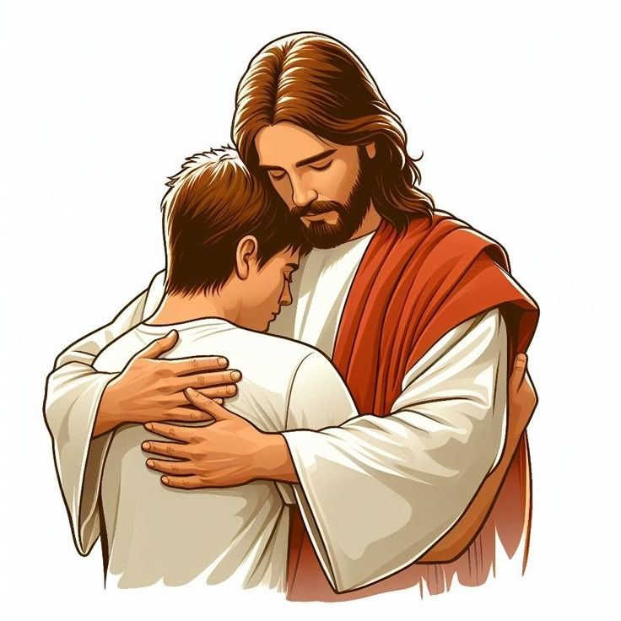
J’exhorte nos frères et sœurs à faire cesser leurs critiques et leurs propos méchants, et à aller à Dieu dans la prière sincère pour lui demander son aide dans l’assistance aux pécheurs.
Qu’ils s’associent les uns aux autres et au Christ. Qu’ils étudient le chapitre 17 de Jean et apprennent comment prier et comment vivre la prière du Christ. Il est le Consolateur.
Il demeurera dans leur cœur et cela les rendra joyeux. Ses paroles seront, pour eux, comme le pain de vie, et grâce à la force que cela leur donnera, ils seront capables de développer des caractères qui honoreront Dieu. Ils vivront en parfaite amitié chrétienne et l’on verra dans leur vie les fruits résultant toujours de l’obéissance à la vérité. ...
Que la prière du Christ soit la règle de notre vie afin que nous ayons un caractère qui révèle au monde la puissance de la grâce de Dieu. Qu’il y ait, entre nous, moins de paroles au sujet de nos différences insignifiantes, et plus d’étude diligente concernant le sens que la prière du Christ doit avoir pour ceux qui croient en son nom. Nous devons prier pour l’unité, puis vivre de telle manière que Dieu puisse répondre à nos prières.
L’union avec Dieu par Jésus-Christ rendra l’Église parfaite.
Reflétions Christ, p. 200

Slide 3
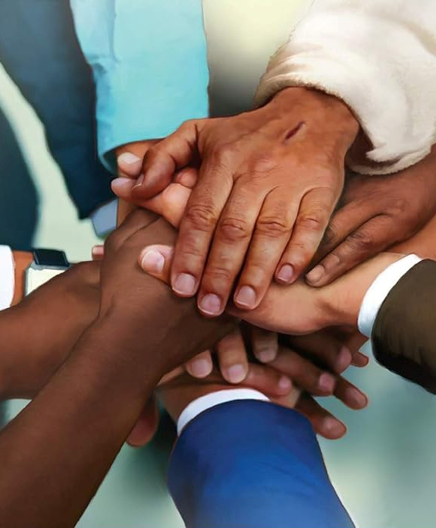
« Rendez ma joie parfaite, ayant un même sentiment,
un même amour,
une même âme,
une même pensée. »
Philippiens 2:2

Slide 4
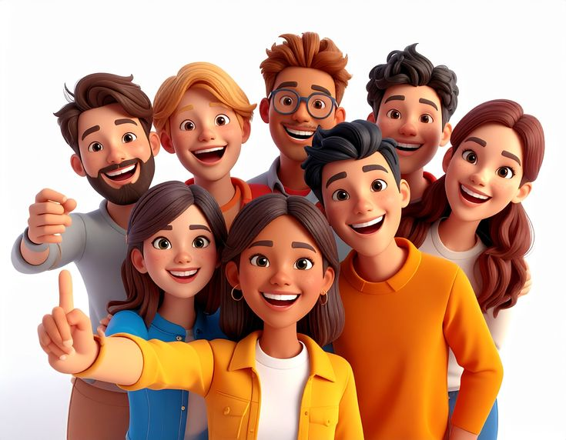
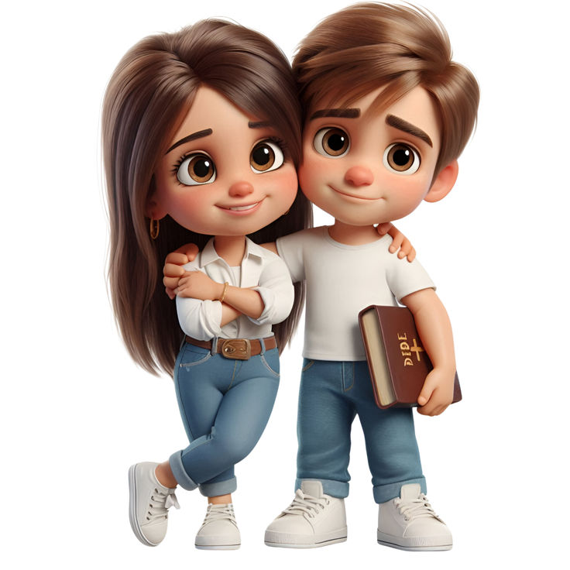
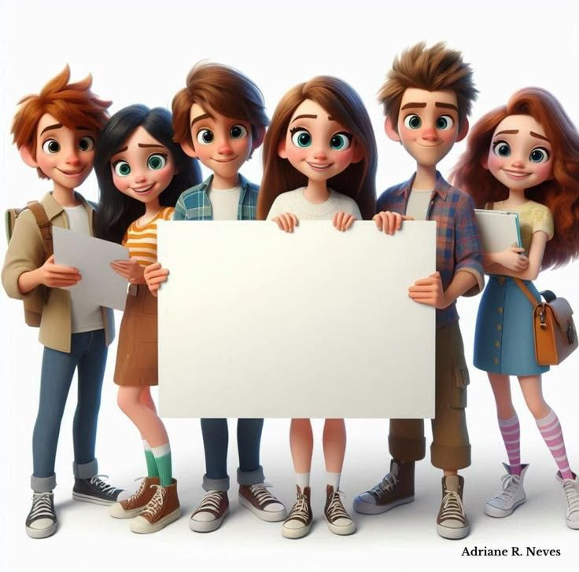
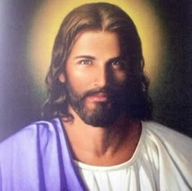
Une totale communion avec le Christ et les uns avec les autres est absolument nécessaire à la perfection des croyants.
La présence, par la foi, du Christ dans le cœur des croyants est ce qui leur donne vie et puissance. C’est ce qui les unit à Dieu. « Toi en moi » (Jean 17.23).
Moi en eux, et toi en moi, -afin qu'ils soient parfaitement un, et que le monde connaisse que tu m'as envoyé et que tu les as aimés comme tu m'as aimé.
L’union avec Dieu
par Jésus-Christ
rendra l’Église parfaite.
Dieu est amour.
Ceux qui s'efforcent de servir les autres en
se dévouant et en se sacrifiant acquerront des traits de personnalité agréables à Dieu et développeront sagesse, patience, tolérance, bonté et compassion.
Cela leur donnera la première place dans le royaume de Dieu.
« Si vous avez de l'amour les uns pour les autres,
tous sauront que vous êtes mes disciples » (Jean 13.35).
Reflétions Christ, p. 200

Slide 5


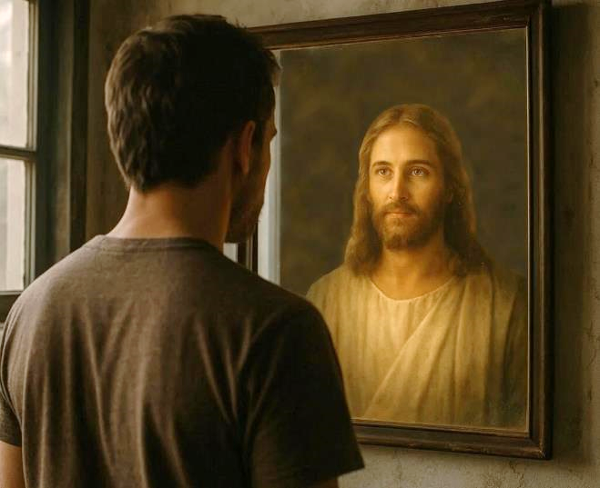




Paul vient d'encourager les croyants de Philippes à rester fermes face aux difficultés qu'implique la vie chrétienne. Il leur a demandé de se comporter d'une manière digne des citoyens célestes, en mettant l'accent sur l'unité.
Avec l'expression « c'est pourquoi », Paul commence une nouvelle section dans laquelle il nous donne les clés pour comprendre comment parvenir à cette unité parfaite : en imitant l'exemple de Jésus.
L'origine de la désunion (Philippiens 2.1-3a)
L'unité par l'humilité (Philippiens 2.3b-4)
Penser comme Jésus (Philippiens 2.5)
L'attitude de Jésus (Philippiens 2.6-8)

Slide 6



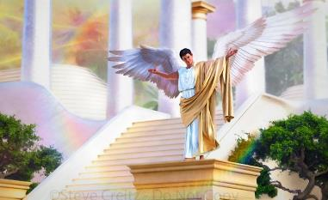

L'ORIGINE DE LA DÉSUNION
« Ne faites rien par esprit de parti ou par vaine gloire » (Philippiens 2.3a)
Avant de mettre le doigt sur la plaie, en indiquant les motifs de la désunion qui se percevait parmi les Philippiens, quels sont les premiers conseils qu'il leur donne pour atteindre l'unité, en rendant parfaite sa joie (Philippiens 2.1-2) ?
Consolation en Christ
Consolation d'amour
Communion de l'Esprit
Affection tendre
Miséricorde
Unité de sentiment et d'amour
Il les stimule à étudier et imiter la vie modèle de Christ
Son amour pour Christ exerce un pouvoir stimulant sur leurs esprits
Ils doivent se soumettre au contrôle de l'Esprit
Voir en eux les émotions tendres et chaleureuses de l'affection humaine
Manifester une affection sincère par des actes individuels de miséricorde.
L'amour mutuel harmonise les pensées et favorise l'unité dans l'action.
Tout cela, ils ne pourraient l'obtenir que s'ils laissaient de côté ce qui les séparait : l'orgueil et les disputes (Phil. 2.3a)
Ces deux problèmes étaient présents dans la rébellion de Lucifer, et se trouvent parmi les problèmes les plus graves des relations (Galates 5.26 ; Jacques 3.16)

Slide 7
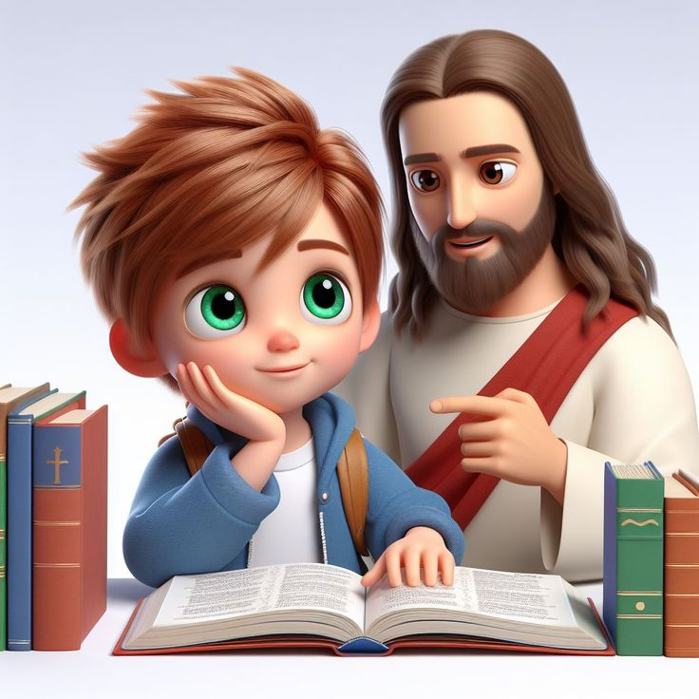
Vos pensées elles-mêmes doivent être amenées captives à la volonté de Dieu ; nos sentiments, assujettis à la raison et à la religion.
L'imagination ne nous a pas été donnée pour que nous la laissions courir sans bride, sans contrainte et sans discipline.
Si les pensées sont maintenues dans l'obéissance,
les sentiments le seront aussi. Or, ce sont les pensées
et les sentiments qui, réunis, constituent le caractère moral.
(Review and Herald, April 21, 1885.)
« Il faut apprécier hautement une bonne maîtrise de
nos pensées, car une telle maîtrise qualifie l'esprit pour
qu'il travaille en harmonie avec le Maître.
Pour notre paix et notre bonheur dans cette vie, il est nécessaire que nos pensées soient centrées sur le Christ.
Un homme est ce que sont ses pensées.
Nos progrès en matière de pureté morale dépendent
de la qualité de nos pensées et de nos actions. »
Dans les lieux célestes, p. 165.

Slide 8



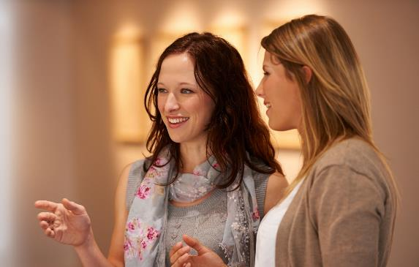
L'UNITÉ PAR L'HUMILITÉ
« ..mais que l'humilité vous fasse regarder les autres comme étant au-dessus de vous-mêmes. Que chacun de vous, au lieu de considérer ses propres intérêts, considère aussi ceux des autres » (Philippiens 2.3b-4)
La formule pour l'unité que Paul propose ne consiste pas en quelque chose d'externe, mais en une attitude intérieure : l'humilité. En plus d'être un trait caractéristique de Jésus, Il a encouragé ses auditeurs à être humbles (Matthieu 11.29 ; 18.4 ; 23.12).
Pour atteindre cette humilité, Paul propose que nous considérions les autres comme supérieurs à nous-mêmes (Philippiens 2.3). Mais ne sommes-nous pas tous égaux devant Dieu ? Ne doit-il pas y avoir égalité pour pouvoir avoir l'unité ?
Paul ne dit pas que nous sommes inférieurs à l'autre, mais que nous estimions (considérions) que nous le sommes. Tout comme le serviteur cherche le bien de son maître, nous devons chercher le bien de ceux que nous estimons supérieurs à nous (Philippiens 2.4).
Pour pouvoir aider l'autre, nous devons apprendre à l'écouter pour comprendre son point de vue. Tout cela est, sans aucun doute, l'œuvre de l'Esprit Saint.

Slide 9
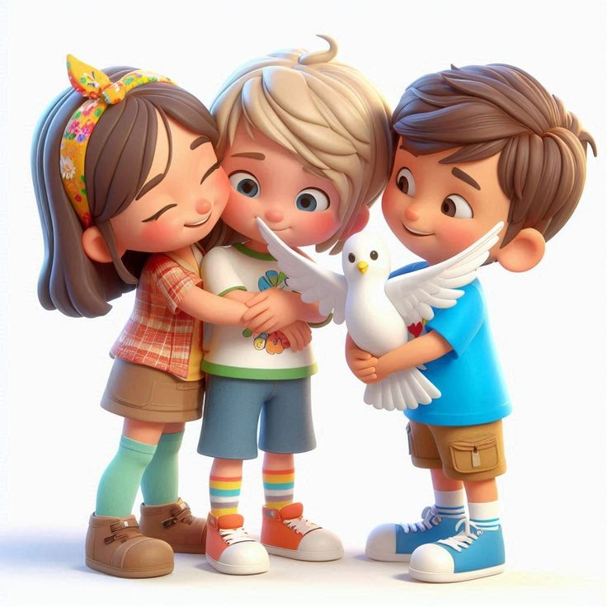
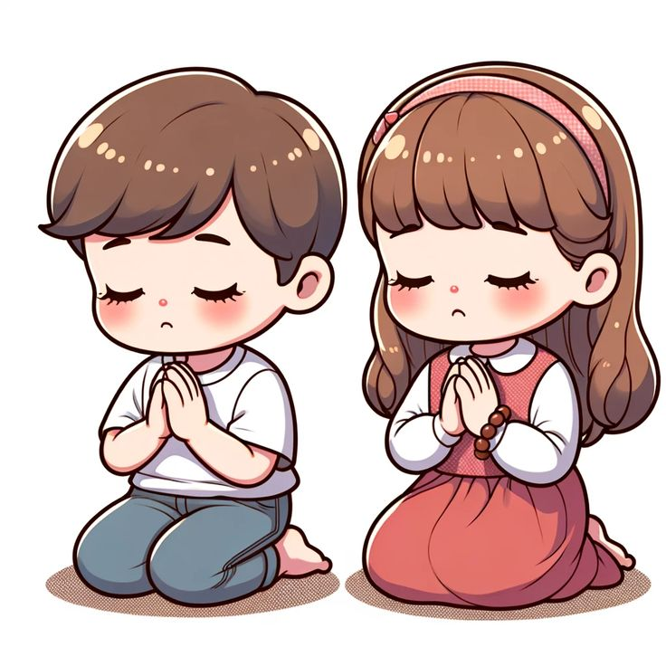
L’amorce de la tentation est dans le péché de permettre à l’esprit de vaciller, d’être inconséquent dans la confiance en Dieu.
L’adversaire est toujours en train d’observer la possibilité de défigurer Dieu et d’attirer l’esprit sur ce qui est défendu.
S’il peut, il fixera l’esprit sur les choses du monde. Il cherchera à exciter les émotions, à éveiller les passions et à fixer les affections sur ce qui n’est pas pour votre bien ; mais c’est à vous de tenir en bride chaque émotion et chaque passion, les contrôlant avec calme par la raison et la conscience.
Alors Satan perdra sa puissance de contrôler l’esprit.
L’œuvre à laquelle Christ nous appelle est de conquérir
progressivement les mauvais traits spirituels de nos caractères.
Les tendances naturelles doivent être surmontées… L’appétit et
la passion doivent être conquis, et la volonté doit être placée complètement au service du Christ.
Our High Calling, p. 87.

Slide 10

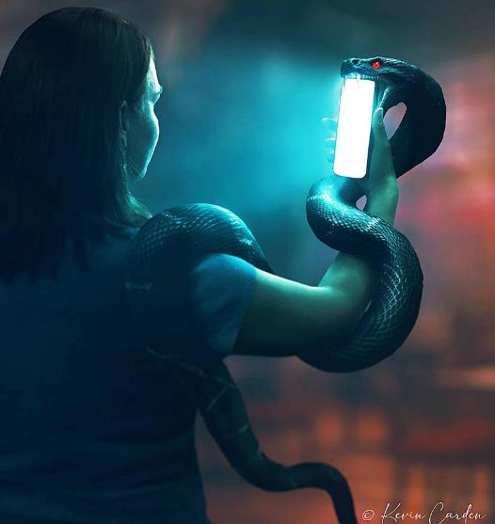

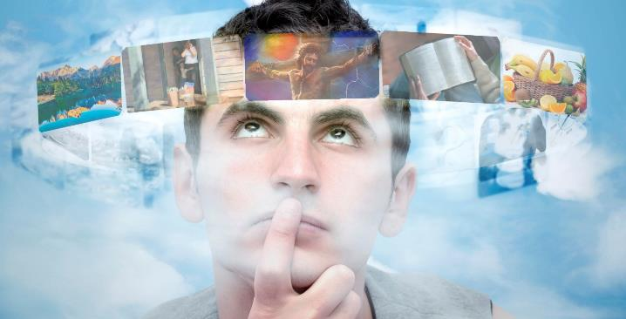
PENSER COMME JÉSUS
« Ayez en vous les sentiments qui étaient en Jésus-Christ » (Philippiens 2.5)
Comment nos pensées sont-elles modelées ? À travers les « avenues de l'âme », c'est-à-dire, nos sens. Tout ce que nous lisons, voyons ou entendons, nous modèle d'une certaine manière. Et, bien sûr, Satan se charge de bombarder nos sens pour façonner nos esprits selon sa propre pensée.
Paul est radical. Non seulement il nous invite à surveiller nos pensées, mais il nous demande de penser comme Christ pensait (Philippiens 4.8 ; 2.5).
Peut-être pouvons-nous, avec beaucoup d'effort, obtenir le premier. Mais changer notre esprit pour le conformer à l'esprit de Jésus, seul l'Esprit Saint peut le faire en nous.
Il en est ainsi parce que nos pensées sont charnelles, et notre cœur trompeur (Jérémie 17.9). L'Esprit transformera notre esprit charnel en un esprit spirituel, comme celui de Christ (Romains 8.1, 5).

Slide 11

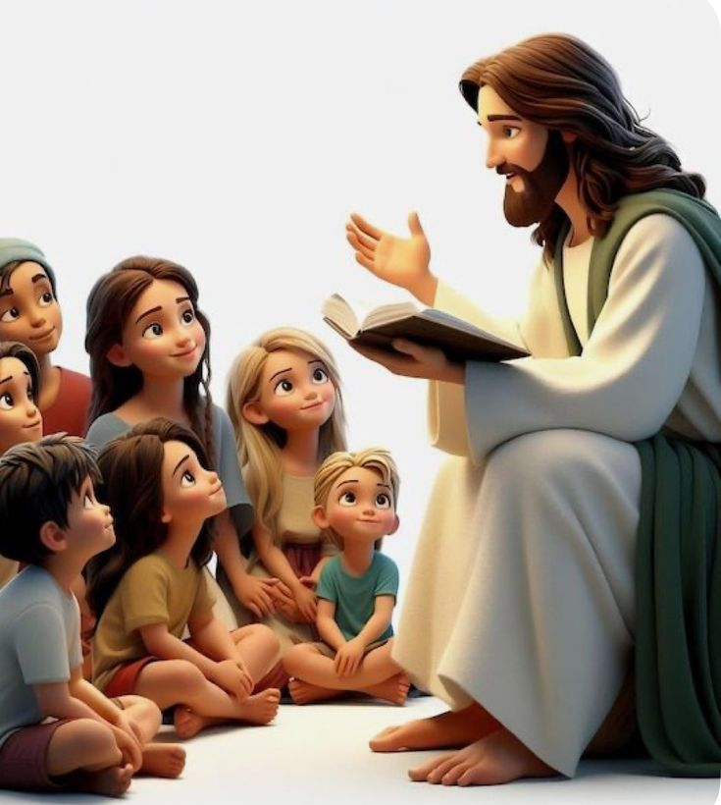
La pensée de Christ
« La Parole de Dieu est l’instrument par excellence pour convaincre les inconvertis du besoin d’un Sauveur qui pardonne le péché.
Le plan du salut réunit les saintes influences du passé et la lumière du présent. Ces influences sont liées par la chaîne d’or de l’obéissance dans l’amour.
Les hommes et les femmes deviendront des fils et des filles de Dieu en recevant Christ par la foi et en se soumettant à la volonté de Dieu.
Par la puissance que seul le Sauveur peut donner, ils seront faits membres de la famille royale, héritiers de Dieu et cohéritiers avec Christ. »
Lift Him Up, p. 229

Slide 12

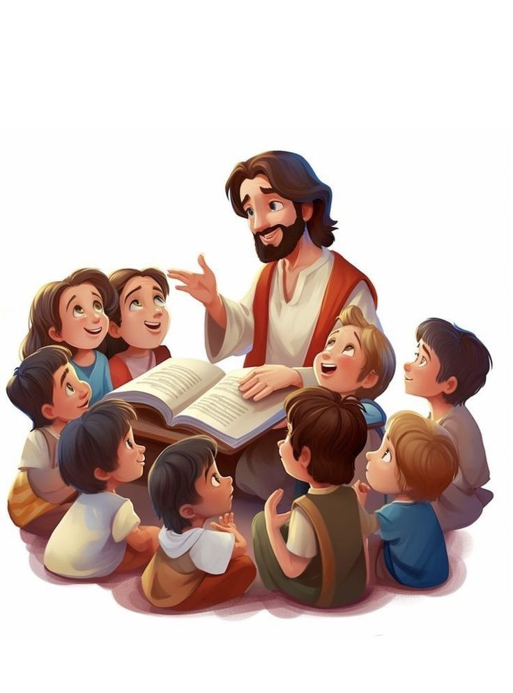
«Aimer Dieu de tout son cœur, partager
l’humiliation et les souffrances de Christ
signifie bien plus que ce que beaucoup comprennent.
Le sacrifice de Christ est la grande vérité centrale autour
de laquelle se regroupent toutes les vérités
qui appartiennent à la grande œuvre de rédemption.
L’esprit de l’homme doit fusionner avec celui de Christ.
Cette union sanctifie la connaissance en donnant
aux pensées clarté et force.
Lift Him Up, p. 229

Slide 13


( E. G. W. Patriarches et prophètes, p. 440 )
« Tous ceux qui désirent résister à la tentation et éviter les artifices de l’ennemi ont quelque chose à faire. Ils doivent surveiller avec le plus grand soin tout ce qui pourrait leur nuire, éviter de lire, de voir ou d’entendre ce qui est de nature à suggérer des pensées impures. Il ne faut pas permettre à son esprit d’errer au hasard sur tous les sujets que l’ennemi fait passer devant nos yeux. »

Slide 14

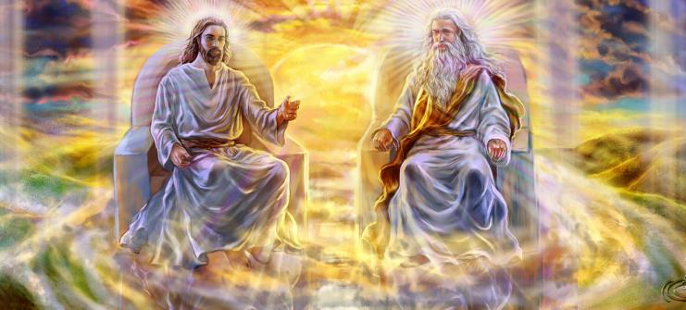


L'ATTITUDE DE JÉSUS (1)
« lequel, existant en forme de Dieu, n'a point regardé comme une proie à arracher d'être égal avec Dieu » (Philippiens 2.6)
Paul souligne trois qualités de Jésus :
Il a renoncé à ses prérogatives divines (Philippiens 2.6)
Il s'est fait homme pour nous servir (Philippiens 2.7)
Il a obéi humblement en tout, jusqu'à sa mort (Philippiens 2.8)
Étant le Créateur, Il s'est fait créature. Il a accepté d'être maltraité et de mourir sur la croix pour pouvoir nous racheter.
Bien qu'étant à un niveau d'égalité avec les deux autres Personnes de la Divinité, la soumission de Jésus à la volonté du Père a toujours été parfaite. Il n'y a jamais eu un moment où Il ait refusé de se soumettre.
Quand nous pensons à cela, nous ne pouvons que
nous prosterner et adorer notre merveilleux Sauveur.
Il est notre exemple à suivre. Nous devons être disposés
à nous humilier et à nous sacrifier pour le bien des autres.

Slide 15
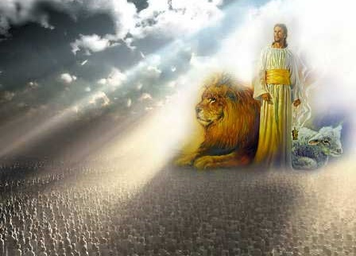
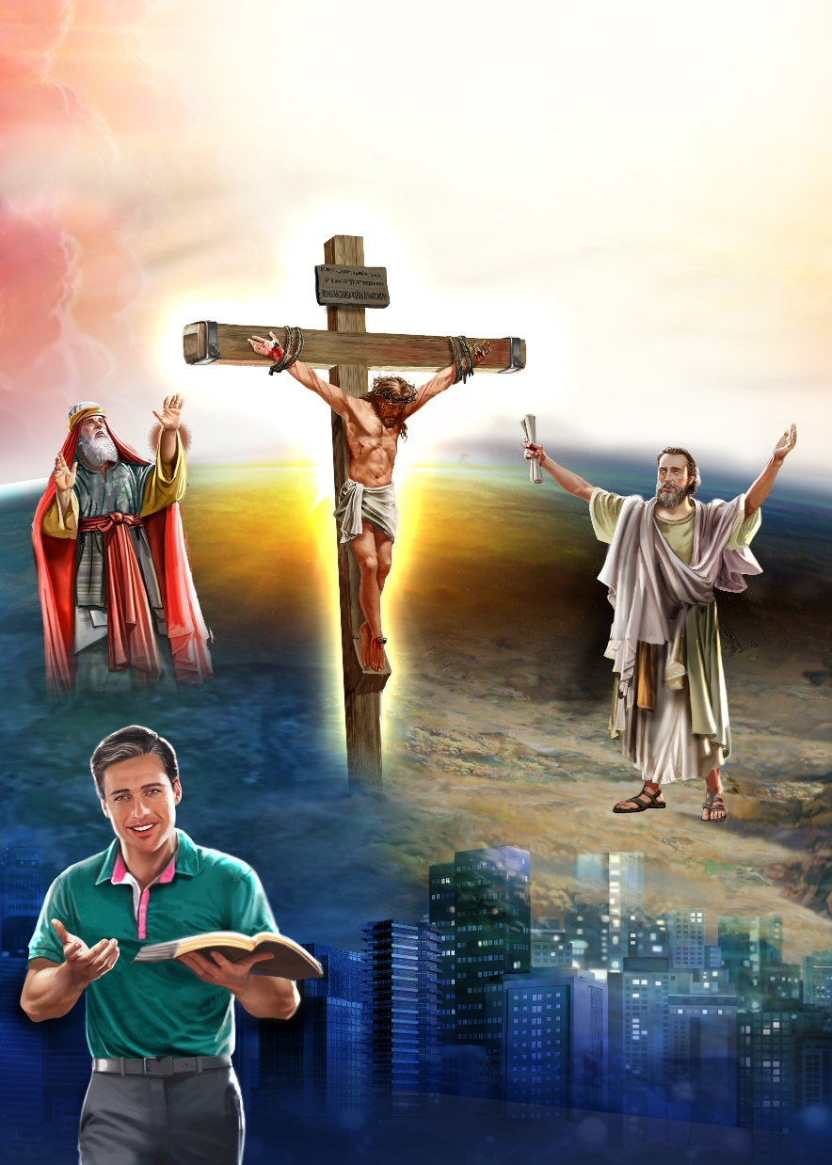
Le mystère de la piété
« Avant que ce don inestimable ait été fait, tout l'univers céleste était profondément anxieux de comprendre l'amour insondable de Dieu, et désireux d'éveiller dans le cœur des hommes une gratitude proportionnée à la valeur du don en question.
Nous, pour qui le Christ a donné sa vie, hésiterons-nous ?
Donnerons-nous à Dieu seulement une pile de nos capacités ? Ne lui rendrons-nous qu'une partie des facultés et des talents qu'il nous a donnés ?
Pouvons-nous agir sachant que, touché par l'état désespéré de notre race, le Chef suprême des cieux est venu, dans la nature humaine, rendre possible l'union de notre humanité avec sa divinité ?
Pour mieux connaître Jésus-Christ, p. 83,
16 mars
Il se fit pauvre afin de nous mettre en possession des trésors célestes, d'« un poids éternel de gloire » incomparable (2 Corinthiens 4.17). Pour sauver la race déchue, le Christ descendit d'une humiliation à une autre jusqu'à ce que, souffrant dans sa nature divine et humaine, il fût élevé sur la croix, pour attirer tous les hommes à lui. Le Fils de Dieu n'aurait pu montrer une plus grande condescendance, ni descendre plus bas. »

Slide 16


L'ATTITUDE DE JÉSUS (2)
« Et, sans contredit, le mystère de la piété est grand : celui qui a été manifesté en chair, justifié par l'Esprit, vu des anges, prêché aux Gentils, cru dans le monde, élevé dans la gloire » (1 Timothée 3.16)
L'étonnante condescendance de Christ en se convertissant en un être humain sera un sujet d'étude pour les rachetés tout au long de l'éternité.
Il est incroyable que l'Être infini et éternel se soit converti en un être humain fini, sujet à la mort. C'est ce que Paul appelle « le mystère de la piété » (1 Timothée 3.16).
Jésus est passé de la suprématie universelle à la servitude absolue. C'est précisément le contraire de ce qu'aspirait Lucifer qui, étant serviteur, a voulu la suprématie universelle.
Cet exemple nous appelle à abandonner notre égoïsme et notre désir d'être servis, et à les changer pour l'humilité et la disposition à servir les autres.

Slide 17
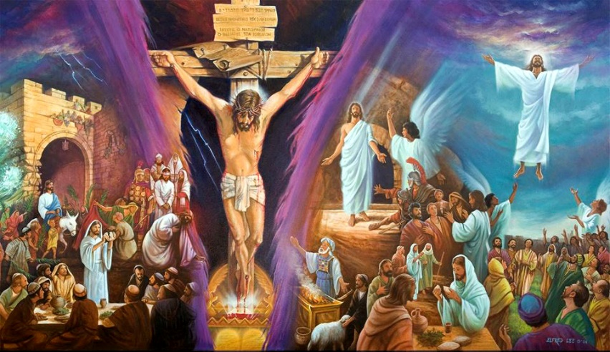
« La divinité du Christ doit être fermement maintenue. Quand le Sauveur demanda à ses disciples : « Qui dites-vous que je suis ? » Pierre répondit : « Tu es le Christ, le Fils du Dieu vivant ». Le Christ dit alors : « Sur ce roc », non pas sur Pierre, mais sur le Fils de Dieu, je bâtirai mon Église,
et ... les portes du séjour des morts ne prévaudront point contre elle ». (Matthieu 16.15,16,18.)
Le mystère de la piété est grand. Il y a dans la vie du Christ
des mystères qu’il faut croire même s’ils ne peuvent être expliqués.
(Lettre [51] 65, February 13, 1905, à A. T. Jones, un pasteur populaire.)
« Souvenons-nous que Jésus nous connaît individuellement et qu'il a pitié de nos infirmités. Il connaît les besoins de chacune de ses créatures, et il lit la peine secrète et inexprimée de chaque cœur.
  Si l'un de ces petits pour lequel il est mort est offensé, il le voit
  et il en demandera compte à l'offenseur. Jésus est le bon berger.
Il prend soin des brebis errantes, faibles et maladives de son troupeau. Il les connaît toutes par leur nom. La détresse de chaque brebis et de chaque agneau de sa bergerie éveille dans son cœur un amour compatissant, et l'humble prière touche son oreille. »
Levez vos yeux en haut, p. 50, 13 février

Slide 18

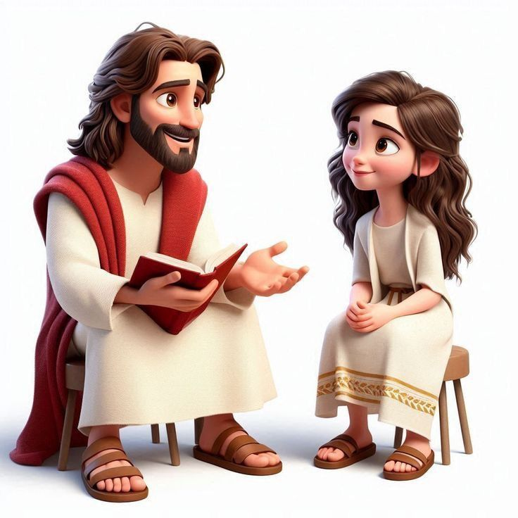
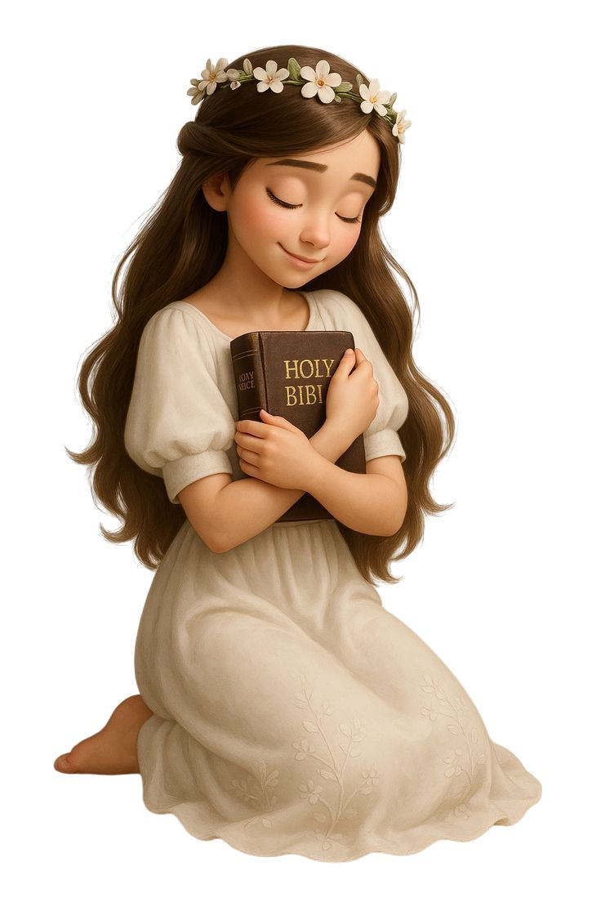
(E. G. W. Pour mieux connaitre Jésuscrist ,p. 136, 8 mai.)
« Dieu permet à l’homme d’être lui-même.
Il ne désire pas que son esprit soit absorbé par celui d’un de ses compagnons, mortel comme lui.
Ceux qui désirent être transformés dans leur
vie et leur caractère ne doivent pas regarder aux hommes, mais au divin exemple.
Dieu nous dit :
« Ayez en vous les sentiments
qui étaient en Jésus-Christ".
Par la conversion et la régénération,
les hommes reçoivent l’Esprit du Christ. »

Slide 19

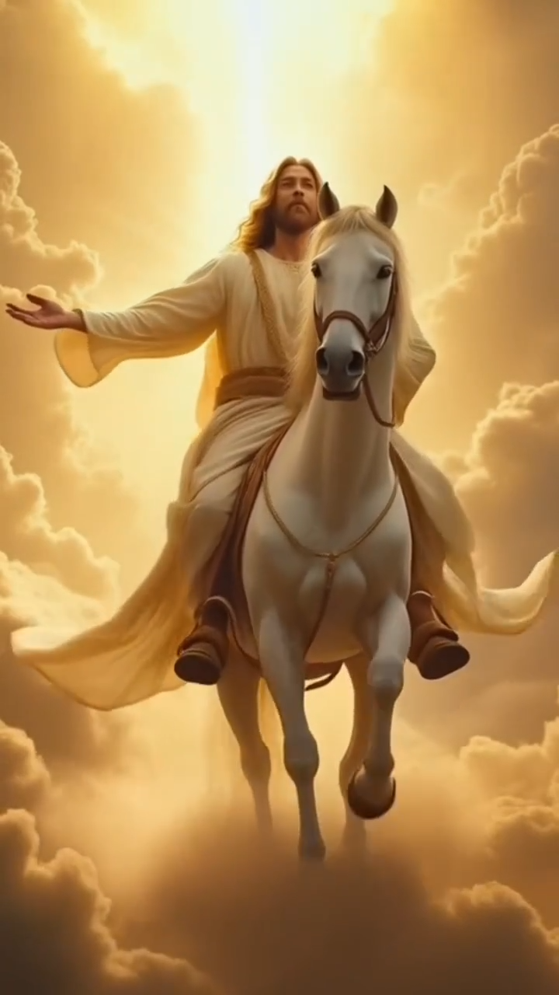
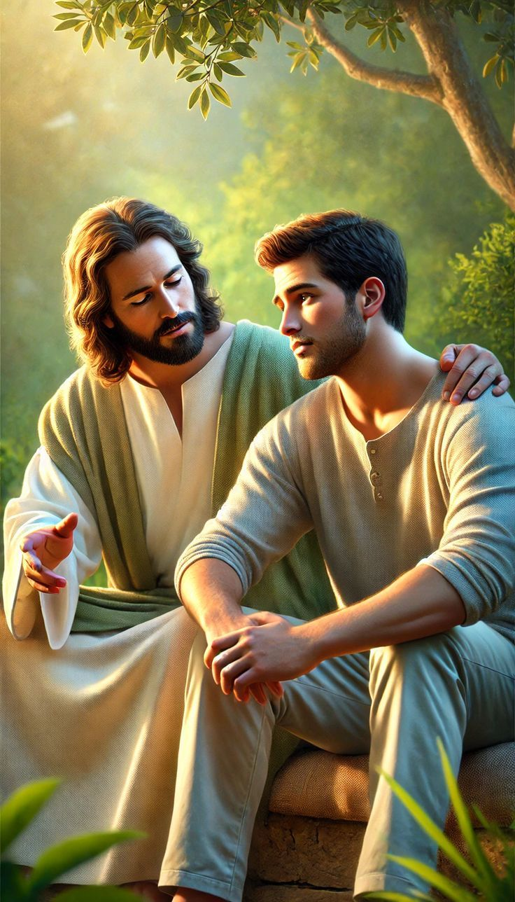
JE PRIE
Amos 5. 13-14
«Voilà pourquoi, en des temps comme ceux-ci, le sage se tait ; Car ces temps sont mauvais.
Recherchez le bien et non le mal, afin que vous viviez, Et qu'ainsi l'Éternel, le Dieu des armées, soit avec vous, Comme vous le dites.»
Amen !

